Slide 1

GDZ Elektrik Datathon 2024 Sunumu
Mert Bayraktar

Slide 2
Sunum Akışı
Problem
Veri Analizi
Öznitelik Mühendisliği
Modelleme Stratejisi
Tahminleme Sonrası Sezgisel Yaklaşımlar

Slide 3
Problem
GDZ'nin hizmet verdiği bölgelerde ilçe bazlı ileriye yönelik günlük plansız kesinti sayılarının tahminlenmesi.
Eğitim verisi 1 Ocak 2021 - 31 Ocak 2024 arası.
Test verisi 1 Şubat – 29 Şubat 2024 arası.
Başarı metriği Mean Absolute Error (MAE).

Slide 4
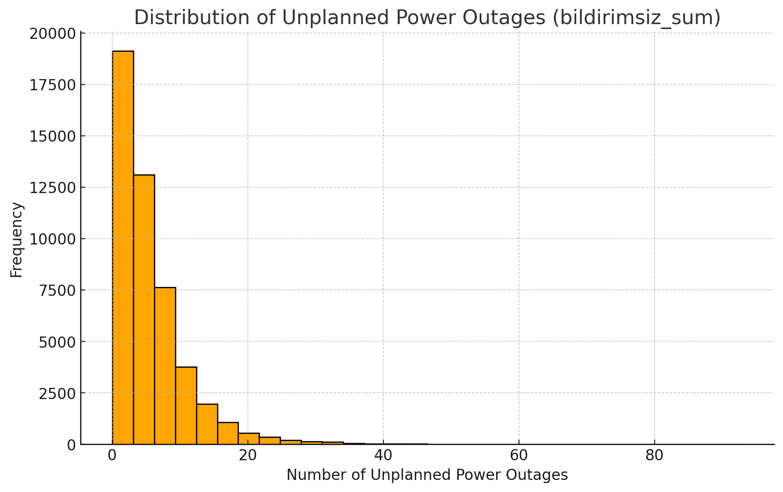
Veri Analizi

Slide 5
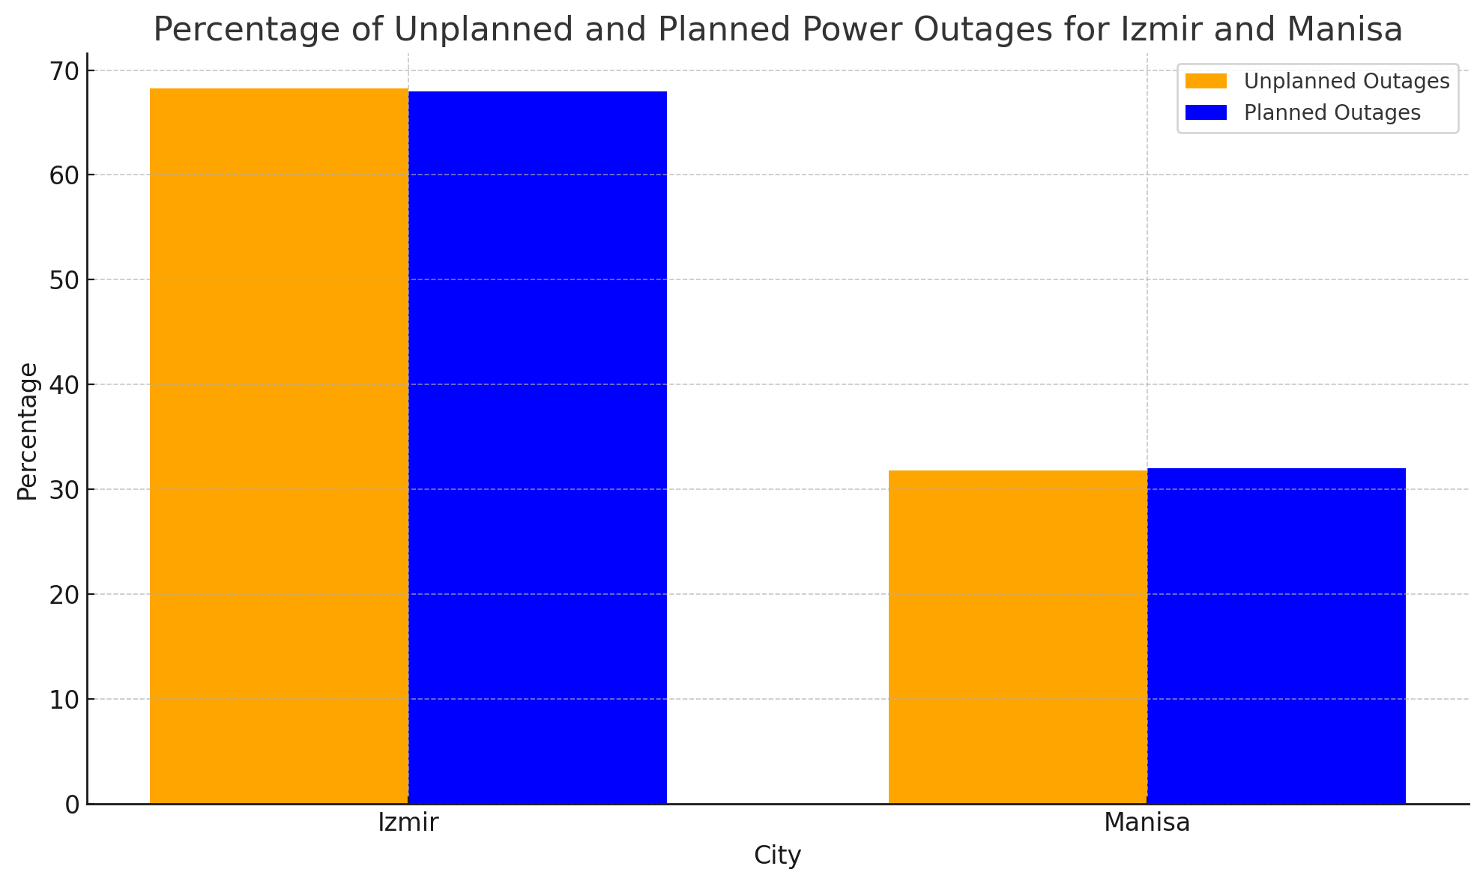
Veri Analizi

Slide 6
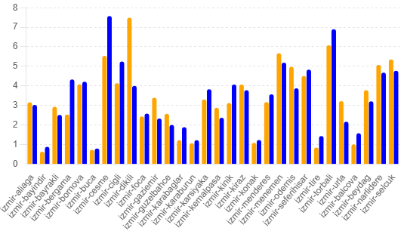
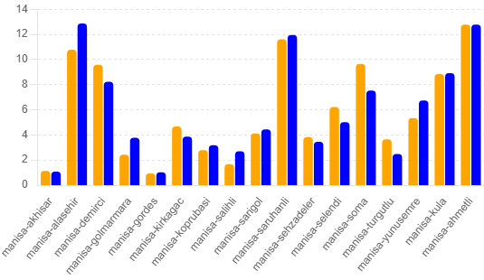
Veri Analizi

Slide 7
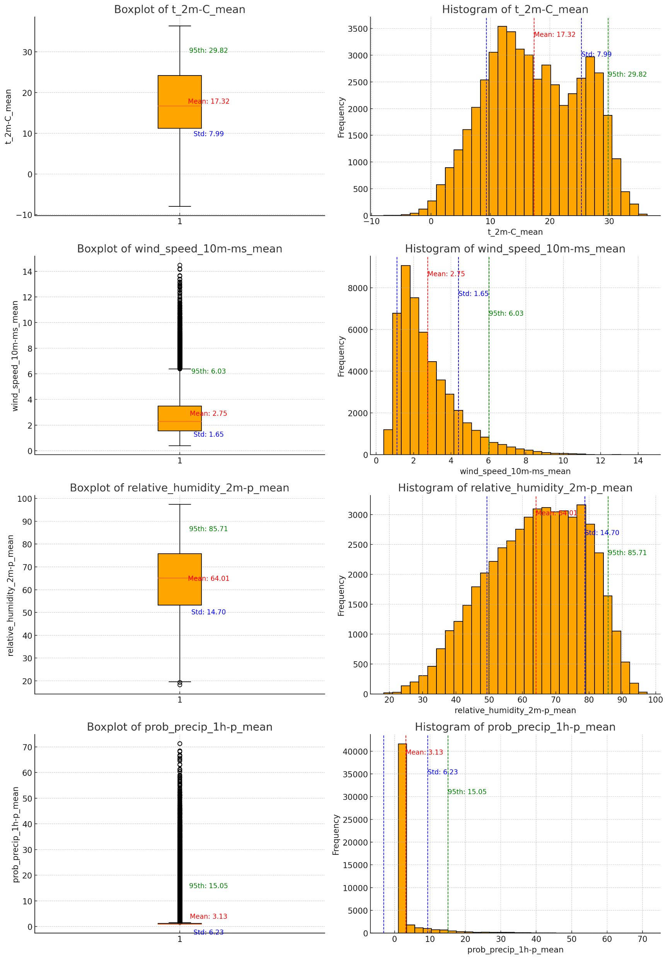
Veri Analizi

Slide 8
Öznitelik Mühendisliği
Hava durumu verileri
İlçe ve tarih bazında günlük ortalama, maks., min., std., toplam değerler
Aşırı sıcak, aşırı soğuk, yüksek nemli, yüksek rüzgarlı günler
Diğer kötü hava koşulları (bulutluluk-yağış, rüzgar hızı-yağış).
Takvim öznitelikleri
Yıl, ay, çeyrek
Haftanın günü, yılın günü, ayın günü
Ayın başı, sonu olma durumu
Çeyreğin başı, sonu olma durumu
Yılın başı, sonu olma durumu
Ay ve yılın günü döngüsel öznitelikler
Gecikme öznitelikleri
5 gün arayla 50 günlük planlı kesinti öznitelikleri
3 günlük hava durumu öznitelikleri
Grup bazlı öznitelikler
Sezonluk, yıllık, aylık ilce bazında planlı kesinti öznitelikleri
Kümeleme öznitelikleri
Coğrafi olarak yakın ilcelerin ortalama hava durumu verileri
Kaynakça:
https://ieeexplore.ieee.org/document/9046816?denied=
https://ieeexplore.ieee.org/document/8656482?denied=
https://www.sciencedirect.com/science/article/pii/S2212094722000664

Slide 9
Modelleme
Catboost
LGBM
XGBoost
Prophet
AutoGluon (PatchTST, ARIMA, Theta etc.)

Slide 10
Modelleme
Veri
Öznitelik Mühendisliği
Zaman dikkate alınarak test seti boyutunda validasyon verisi çıkarılması
İlce Bazında Eğitim ve Validasyon
Farklı derinlik ve seed değerleri ile birleştirme (8x)

Slide 11
Başarı Metriği
İlk aşamada başarı metriği ve kayıp fonksiyonu olarak MAE kullanıldı.
İlk aşamada plansız kesintinin yüksek olduğu ilçelerde MAE skoru yüksek geliyordu (Ocak ayında yüksek kesinti olduğu varsayıldı).
İkinci aşamada modelin düşük sayıdaki kesintilerde daha iyi sonuç vermesi için başarı metriği ve kayıp fonksiyonu olarak SMAPE ve MAPE, MAE kombinasyonları denendi. En iyi sonuç her ikisinde de MAPE ile elde edildi.

Slide 12
Tahminleme Sonrası
Model her ilçe için ayrı olarak eğitildi. Düşük skorlu ilçelerde bir takım sezgisel yaklaşımlar denendi. Aynı yaklaşımlar az validasyon verisi bulunan ilçeler için de denendi. Bunlar:
Model tahminlerine ek olarak, belirli bir eşik değerinin üstünde hatalı tahmin yapılan ilçelerde sırasıyla özyinelemeli olarak son 10, 15, 20, 25, 30, 40 gün için ortalama değerler alındı. Bu değerler ilgil ilçeler için tahmin değerleri olarak atandı.
Model tahminlerine ek olarak, belirli bir eşik değerinin üstünde hatalı tahmin yapılan ilçelerde en sık rastlanan değerler tahmin değeri olarak atandı.
Tahminlenen değerler tam sayı olarak alındı.

Slide 13
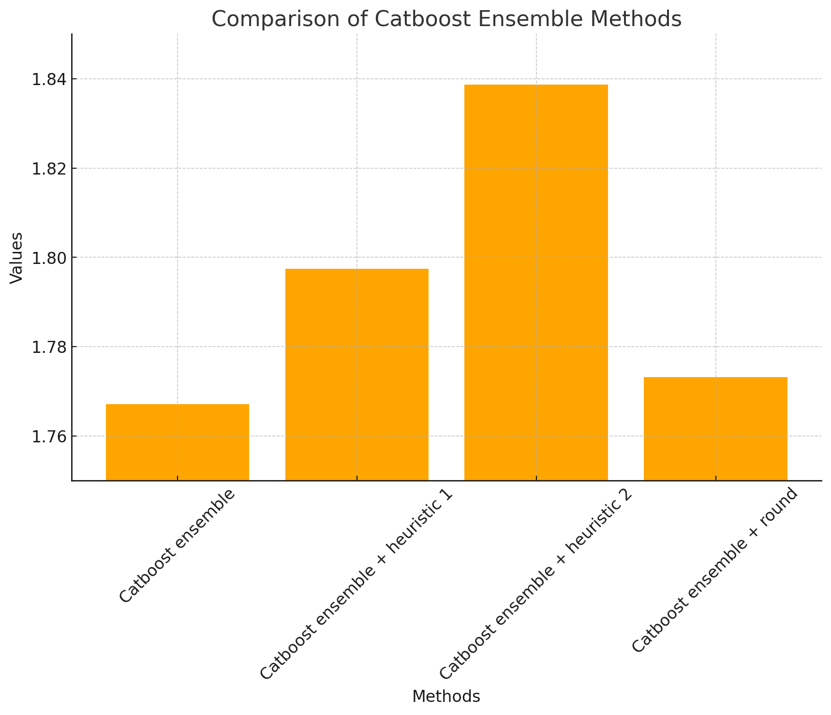
Karşılaştırma

Slide 14
SORU CEVAP

